Slide 1



Slide 2
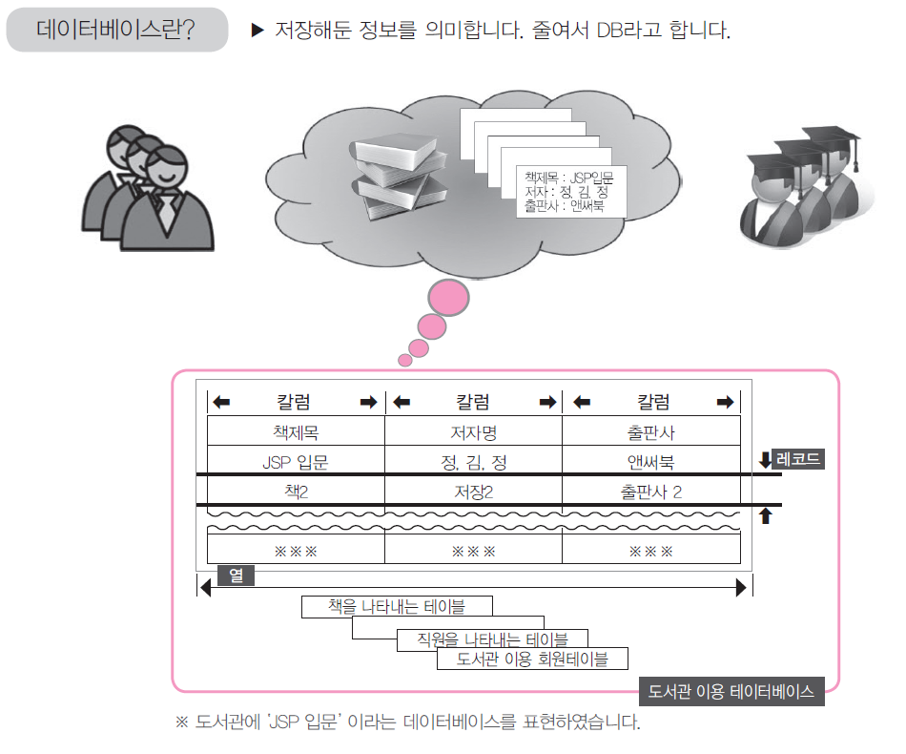
그림으로 살펴보기

Slide 3
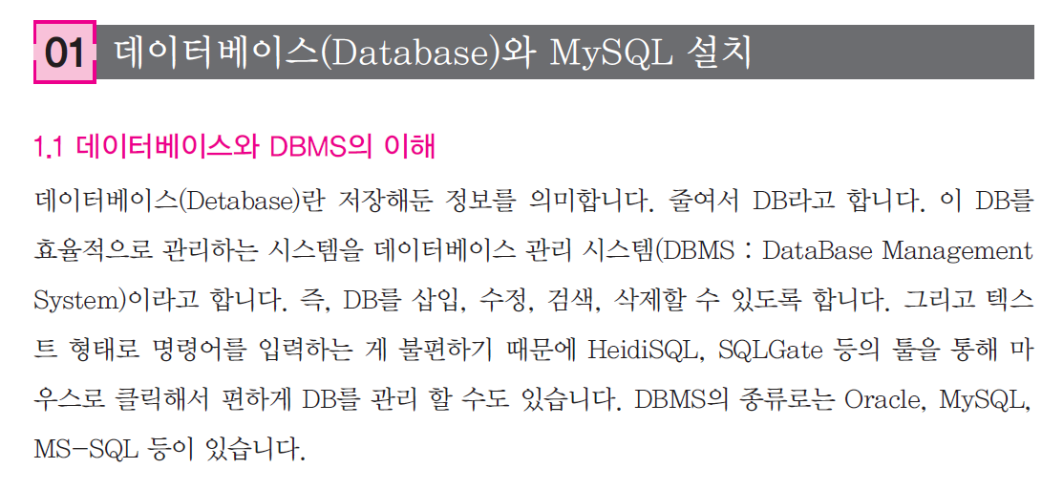
1. 데이터베이스(Database)와 MySQL 설치

Slide 4
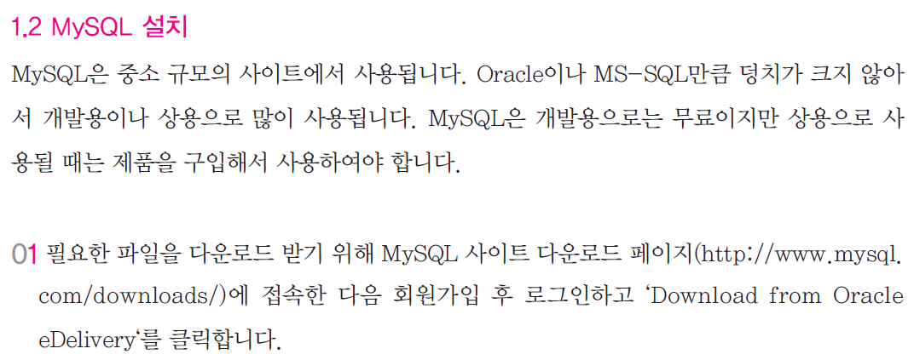
1. 데이터베이스(Database)와 MySQL 설치

Slide 5
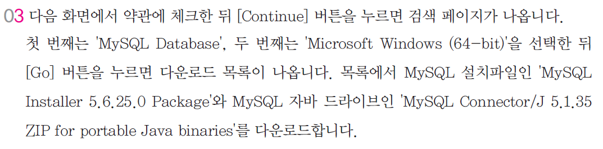
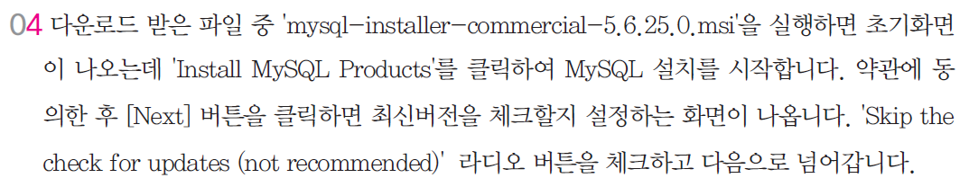
1. 데이터베이스(Database)와 MySQL 설치

Slide 6
1. 데이터베이스(Database)와 MySQL 설치

Slide 7
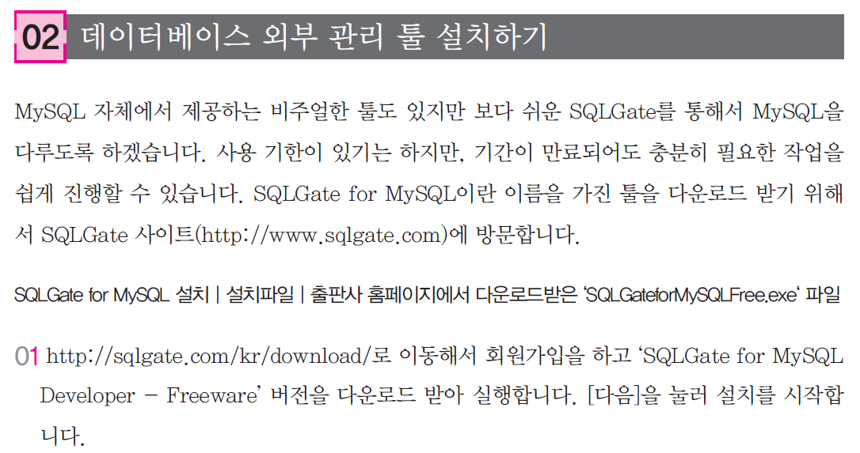
2. 데이터베이스 외부 관리 툴 설치하기

Slide 8
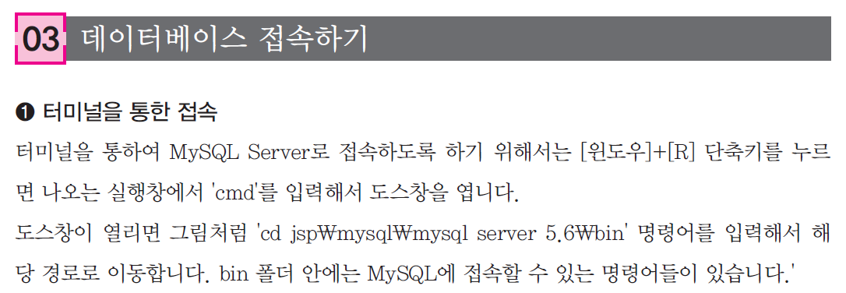
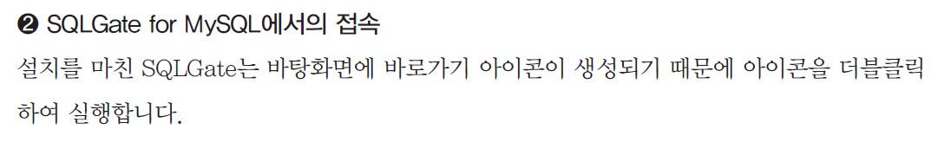
3. 데이터베이스 접속하기

Slide 9
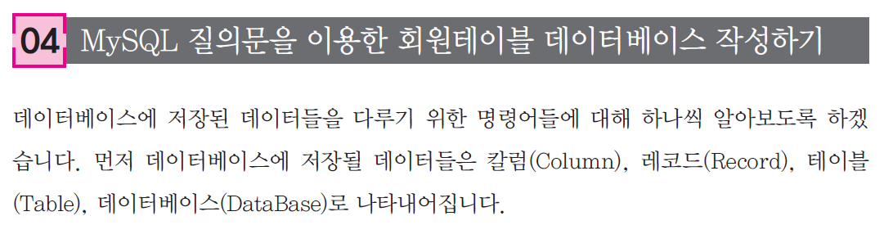
4. MySQL 질의문을 이용한 회원테이블 데이터베이스 작성하기

Slide 10
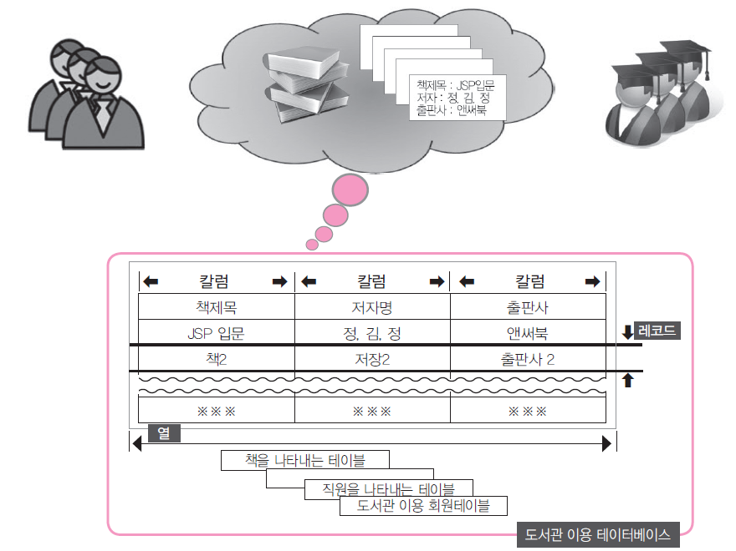
4. MySQL 질의문을 이용한 회원테이블 데이터베이스 작성하기

Slide 11
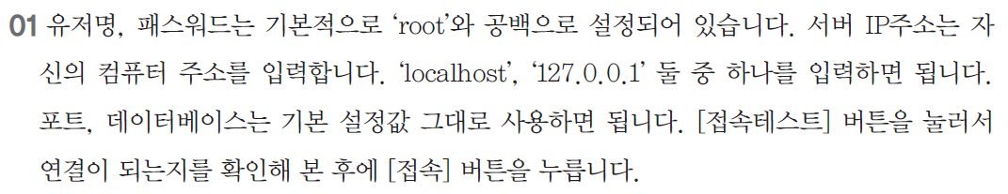
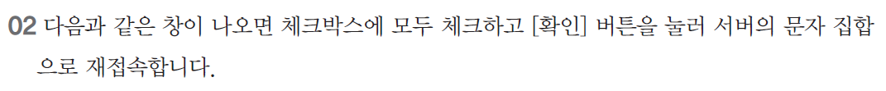

4. MySQL 질의문을 이용한 회원테이블 데이터베이스 작성하기

Slide 12

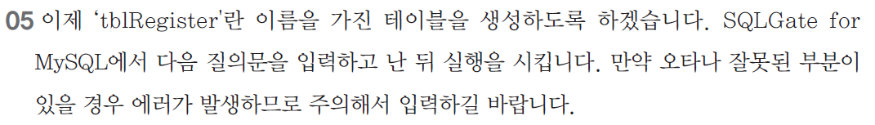

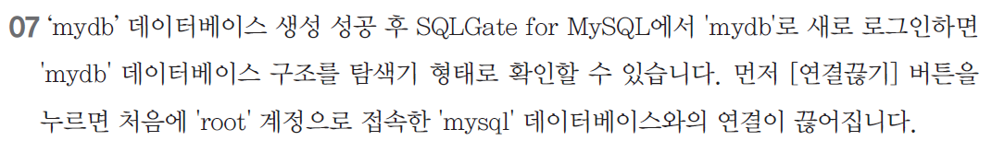

4. MySQL 질의문을 이용한 회원테이블 데이터베이스 작성하기

Slide 13
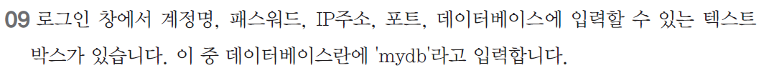
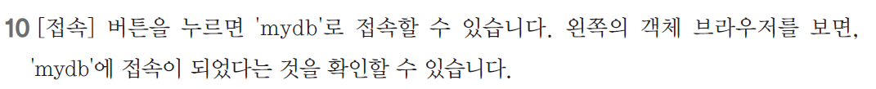
4. MySQL 질의문을 이용한 회원테이블 데이터베이스 작성하기

Slide 14


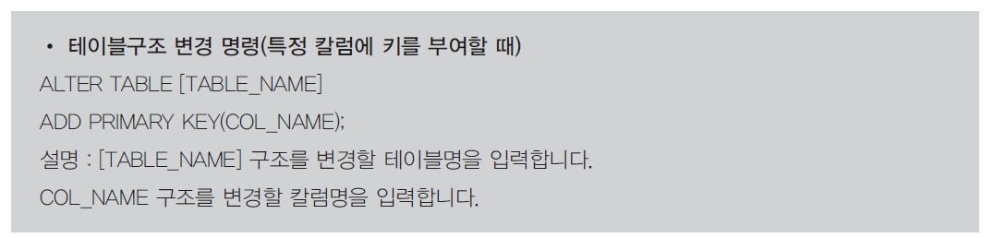
4. MySQL 질의문을 이용한 회원테이블 데이터베이스 작성하기

Slide 15
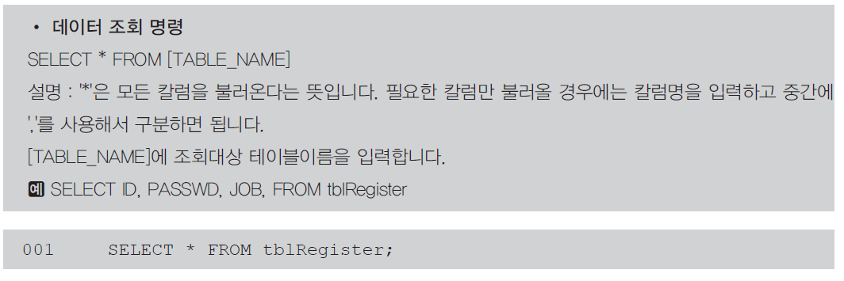
4. MySQL 질의문을 이용한 회원테이블 데이터베이스 작성하기

Slide 16

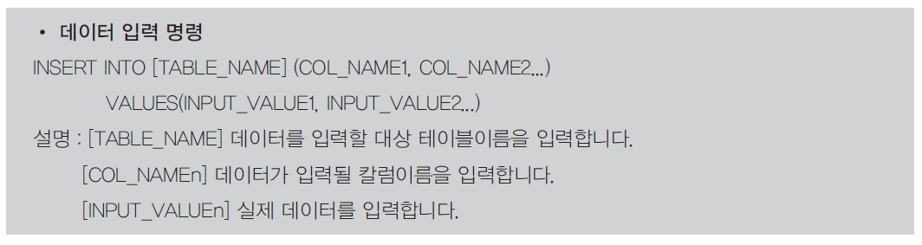
4. MySQL 질의문을 이용한 회원테이블 데이터베이스 작성하기

Slide 17

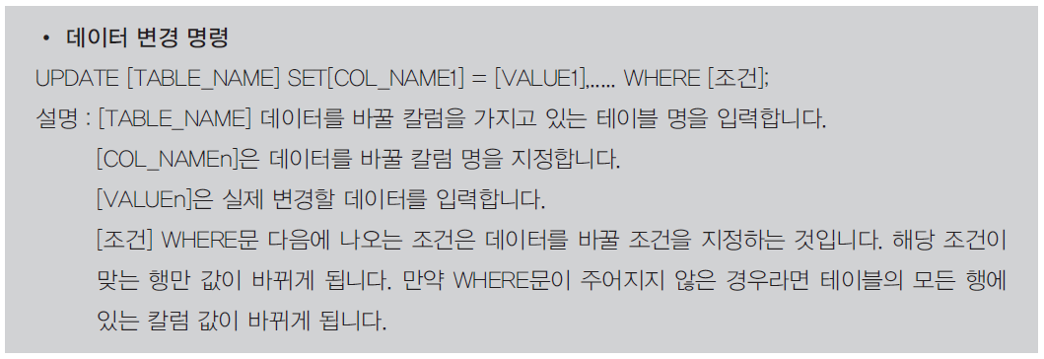
4. MySQL 질의문을 이용한 회원테이블 데이터베이스 작성하기

Slide 18
Thank You !

